Slide 1
„Ein Tag sagt's dem andern, das Leben sei ein Wandern zur grossen Ewigkeit“ Gerhard Tersteegen 1745.

Slide 2
Nun gib uns Pilgern aus der Quelle...
GB 426, 1 - 4

Slide 3
Migration heisst Wandern!

Slide 4
Aus den Dörfern und Städten
Sind wir unterwegs zu dir.
Mit den leidenden Brüdern und Schwestern
Sind wir unterwegs zu dir.
Mit lachenden Kindern
Sind wir unterwegs zu dir.
Als Bauleute des Friedens
Sind wir unterwegs zu dir.
Als Botinnen und Boten der Gerechtigkeit
Sind wir unterwegs zu dir. ./.

Slide 5
Als Zeuginnen und Zeugen deiner Liebe
Sind wir unterwegs zu dir.
Als Glieder deiner Kirche
Sind wir unterwegs zu dir.
Wenn wir das Brot teilen,
Sind wir unterwegs zu dir.
Wenn wir die Schwachen stützen und die Fremdlinge aufnehmen,
Sind wir unterwegs zu dir.
Wenn wir Gottesdienst feiern,
Bist du unterwegs zu uns!

Slide 6
Der Herr, mein Hirte führet mich. GB 86, 1 – 3
Fürwahr, nichts mangelt mir.
Er lagert mich auf grünen Au'n
Bei frischem Wasser hier.
Erquickung schenkt er meiner Seel
Und führet gnädiglich
Um seines hohen Namens Ehr
Auf rechter Strasse mich.
Geh ich durchs dunkle Todestal,
ich fürcht kein Unglück dort,
denn du bist da,
dein Stecken und Stab
sind Tröstung mir und Hort. Nach Psalm 23

Slide 7
— Ich trau auf dich, oh Herr. GB 359, 1 – 3
Ich sage, du bist mein Gott.
In Deiner Hand steht meine Zeit.
In Deiner Hand steht meine Zeit.
— Gepriesen sei der Herr.
Er hält die, die ihm vertrau‘n.
In seiner Güte bleibt er treu.
In seiner Güte bleibt er treu.
—Drum traue ich auf dich.
Ich sage: Du bist mein Gott!
In deiner Hand steht meine Zeit.
In deiner Hand steht meine Zeit.

Slide 8
Tuya es la gloria, la honra también,
tuya para siempre. Amén. Amén.
Dir, Gott, sei die Herrschaft und dir, Gott, der Ruhm
Heute und für immer. Amén, Amén.
Du bist meine Zuflucht, dich bete ich an,
Liebe ohne Ende. Amén, Amén.
Tuya es la gloria, la honra también,
tuya para siempre. Amén. Amén.

Slide 9
1. Mose 47, 1 - 12
Jakob wird mit den Seinen
Als Migrant
In Aegypten aufgenommen.

Slide 10
Du bist mein Zufluchtsort.
Ich berge mich in deiner Hand,
denn du schützest mich, Herr.
Wann immer mich Angst befällt,
fliehe ich zu dir.
Ja ich trau auf dich,
und ich sage: Ich bin stark
in der Kraft meines Herrn.
GB 355 2X

Slide 11
Meine Zeit steht in deinen Händen GB 353 1-3

Slide 12
Migration: …und ob ich schon wanderte im finstern Tal…
حَتَّى حِينَ أمشِي فِي وادِي المَوْتِ
المُظلِمِ،
Psalm 23, 4

Slide 13
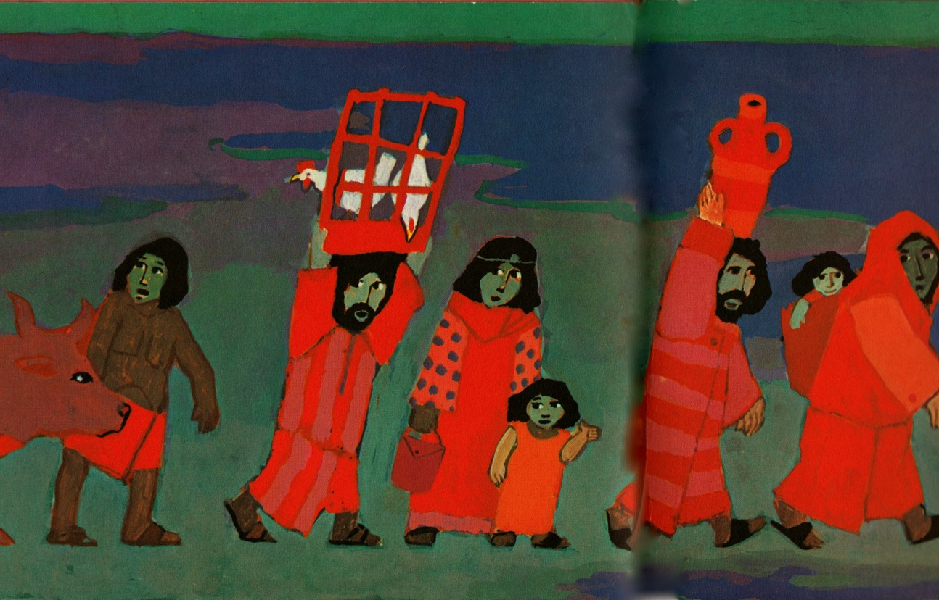
Geschichte der Migration

Slide 14
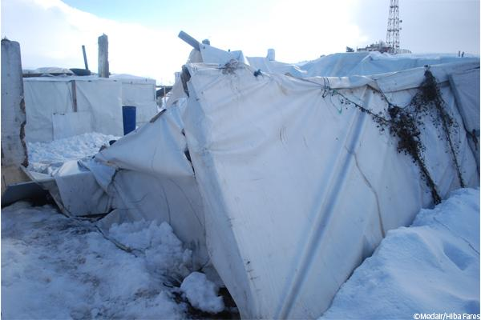
Migration heute — Flüchtlingscamp im Libanon

Slide 15
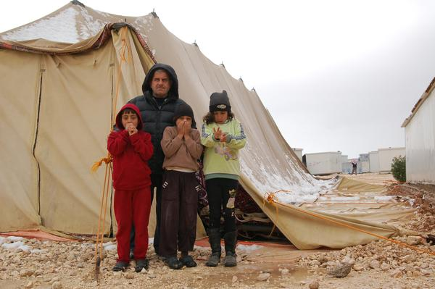
Migration heute — Za‘atari Camp in Jordanien

Slide 16
Migration als DNA der EMK
Die EMK wurde durch Migration über den ganzen Erdkreis ausgebreitet.
Sind wir bereit, Migration nicht nur als Problem zu sehen,
sondern eine neue, missionarische Sicht für die Migration zu entwickeln?
Notes:
Folie 16

Slide 17
Unsere Kirche ist in vielen Ländern, aus welchen die Migranten kommen, tätig.
Wir können in den Ländern, woher diese Menschen kommen, mit unseren Partnerkirchen an der Verbesserung der dortigen Situation arbeiten.
Langfristig geht es darum, dass Menschen in ihre Heimat zurückkehren können. Aber wo dies nicht möglich ist, sollen sie auch bei uns Wurzeln schlagen können.

Slide 18
Wenn ich Vertrauen in den guten Hirten habe, werde ich Teil eines Netzwerkes – im neuen Testament Leib Christi genannt – und mache mich mit anderen daran, die Welt im Sinne Gottes mit zu gestalten.
Eine Welt, in der auch Migrantinnen und Migranten einen Platz haben.

Slide 19
Wir haben Gottes Spuren festgestellt
GB 382, 1 - 3

Slide 20
Was ich erträume, hast Du schon getan... GB 392, 1 - 3

Slide 21
„Ein Tag sagt's dem andern, das Leben sei ein Wandern zur grossen Ewigkeit“ Gerhard Tersteegen 1745.

Slide 22
Bewahre uns Gott... GB 488, 1 - 4

